Slide 1
Я Класс
Электронная образовательная платформа XXI века.
Первые шаги. Опыт. Проблемы. Перспективы.

Slide 2
Ученик XXI Века
Медиа-
грамотность
Критическое мышление
Творческий подход
Умение мыслить глобально
Готовность работать в команде
Гражданское сознание

Slide 3
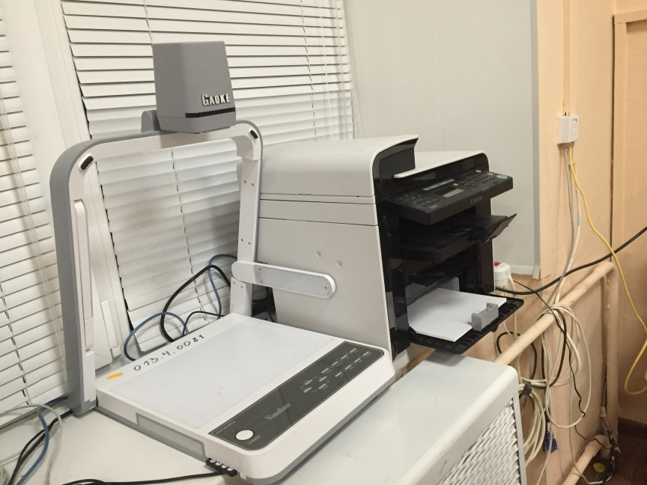
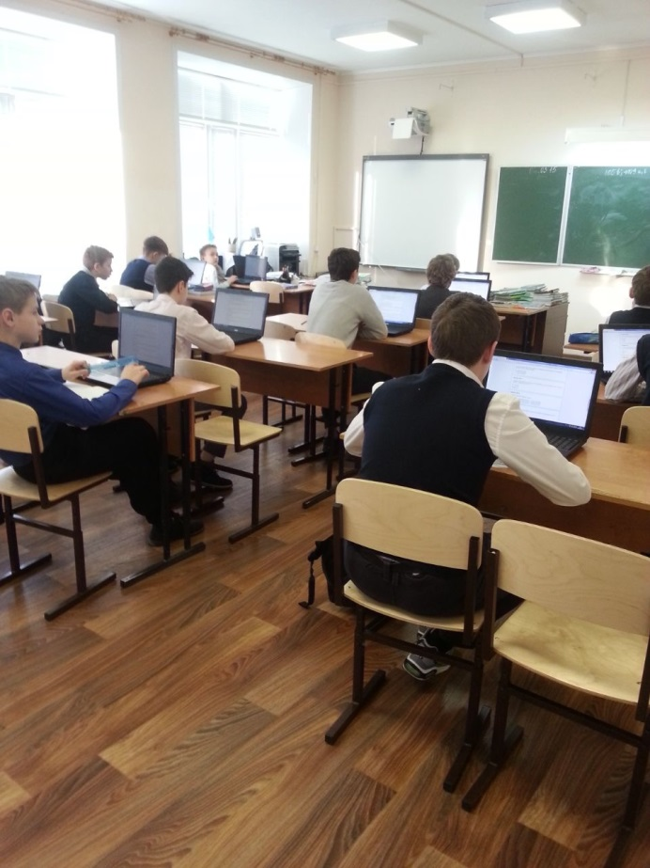
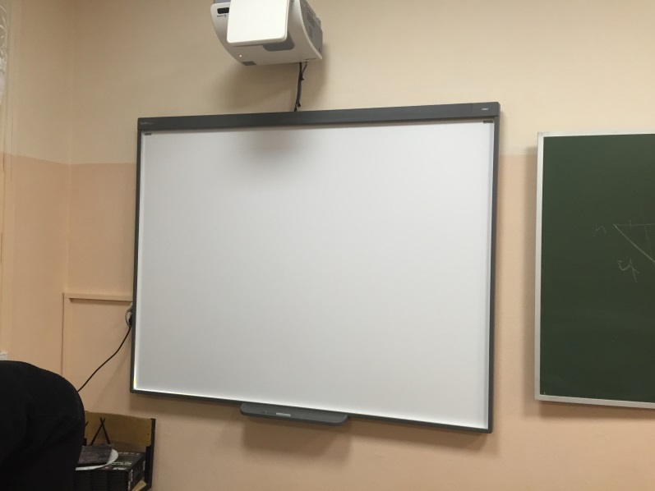
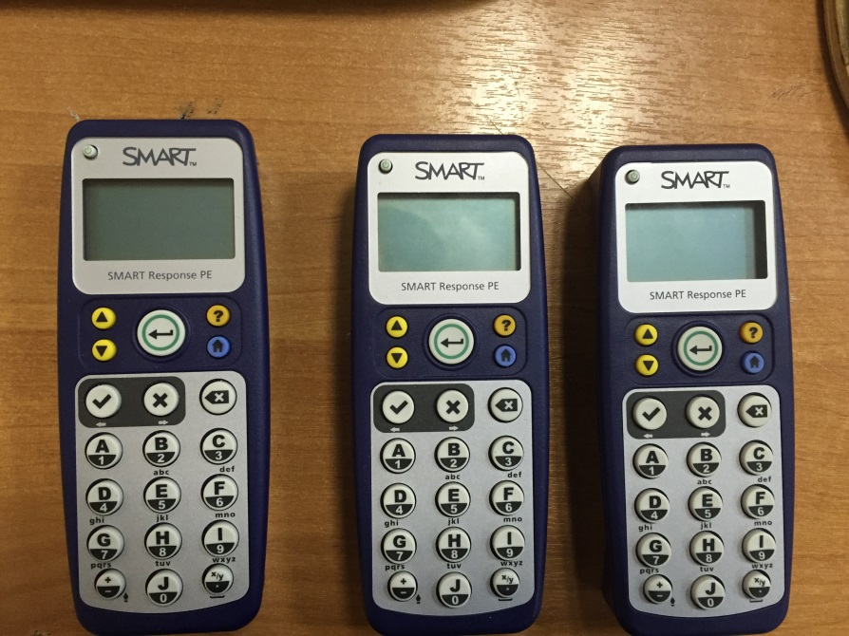

Slide 4
Диаграмма
Мотивация к изучению математики

Slide 5
О системе
Приветственное послание посетителям «ЯКласс»

Slide 6
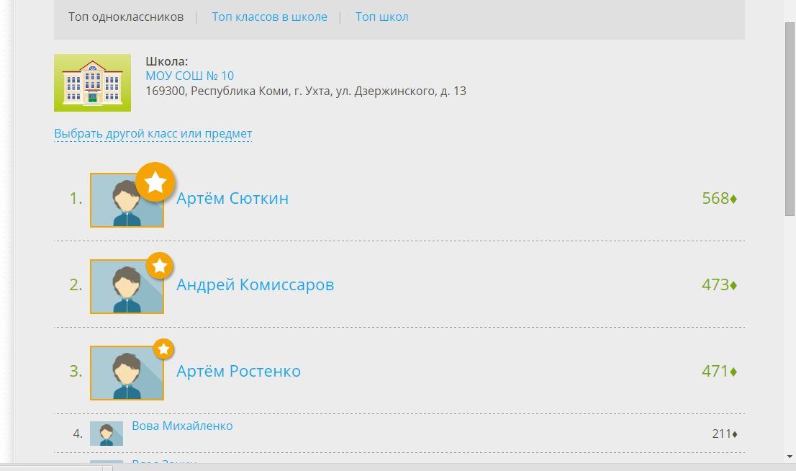
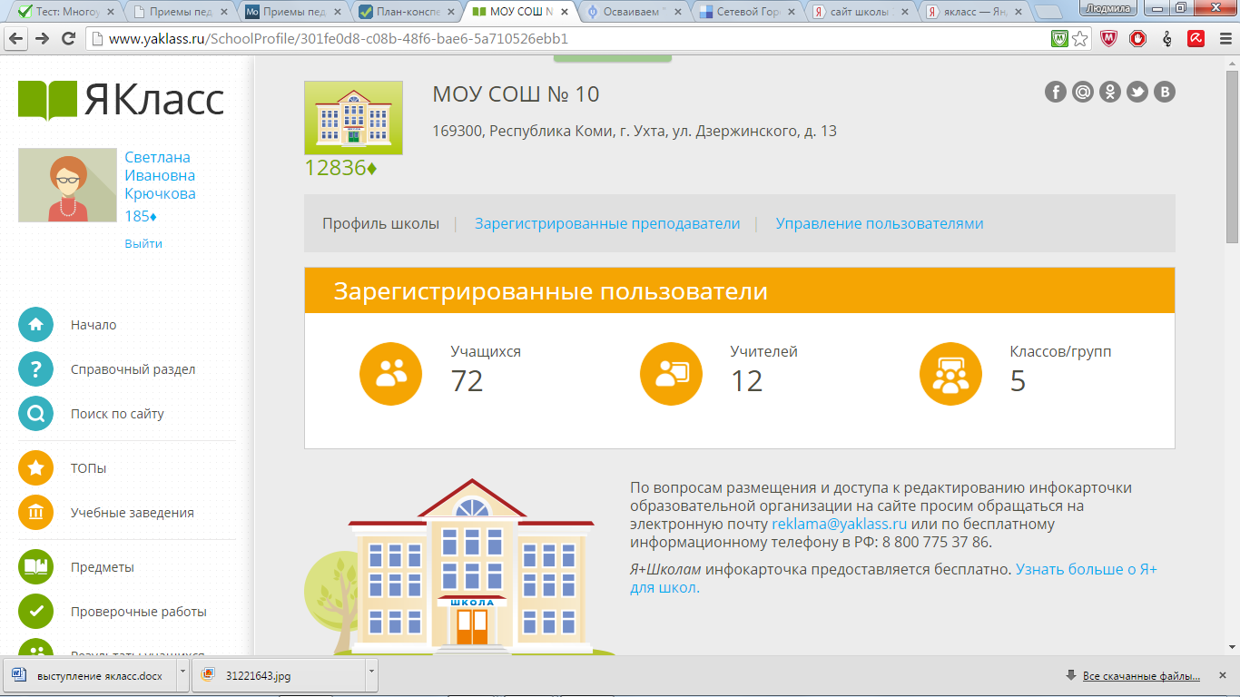
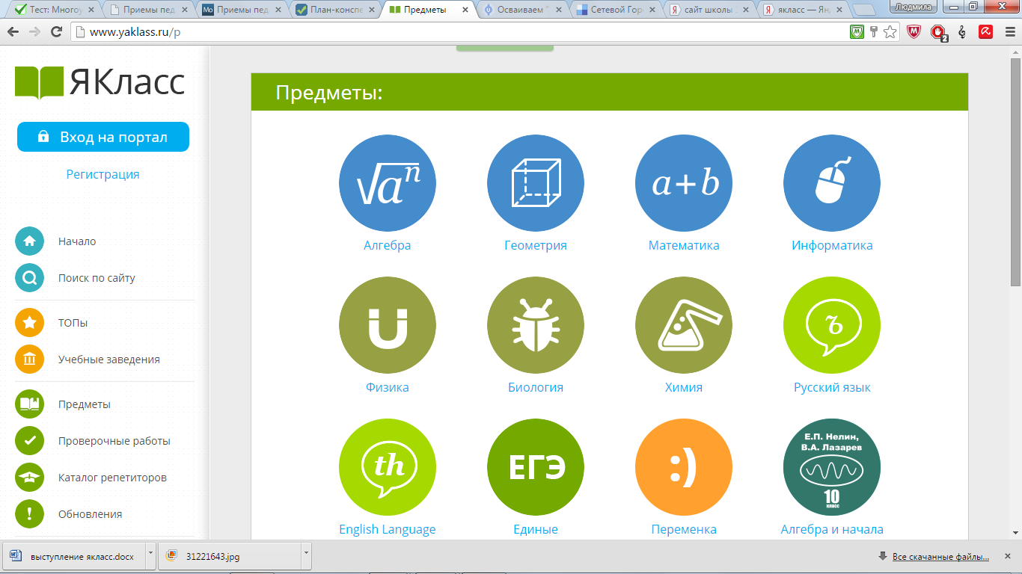
О системе

Slide 7
Направления использования
Направления
Использования
«ЯКласс»
Дистанционное
Локальное
Домашнее задание

Slide 8
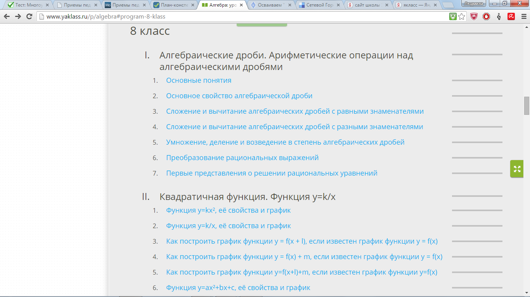
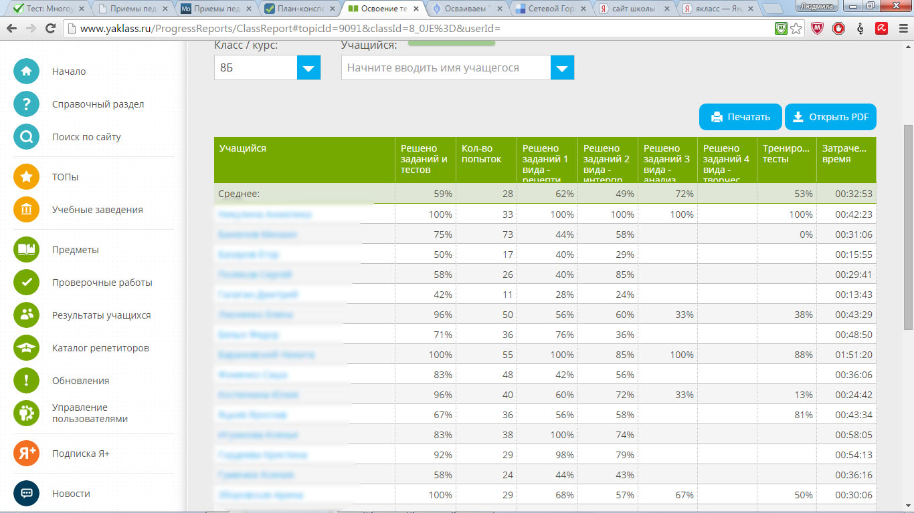
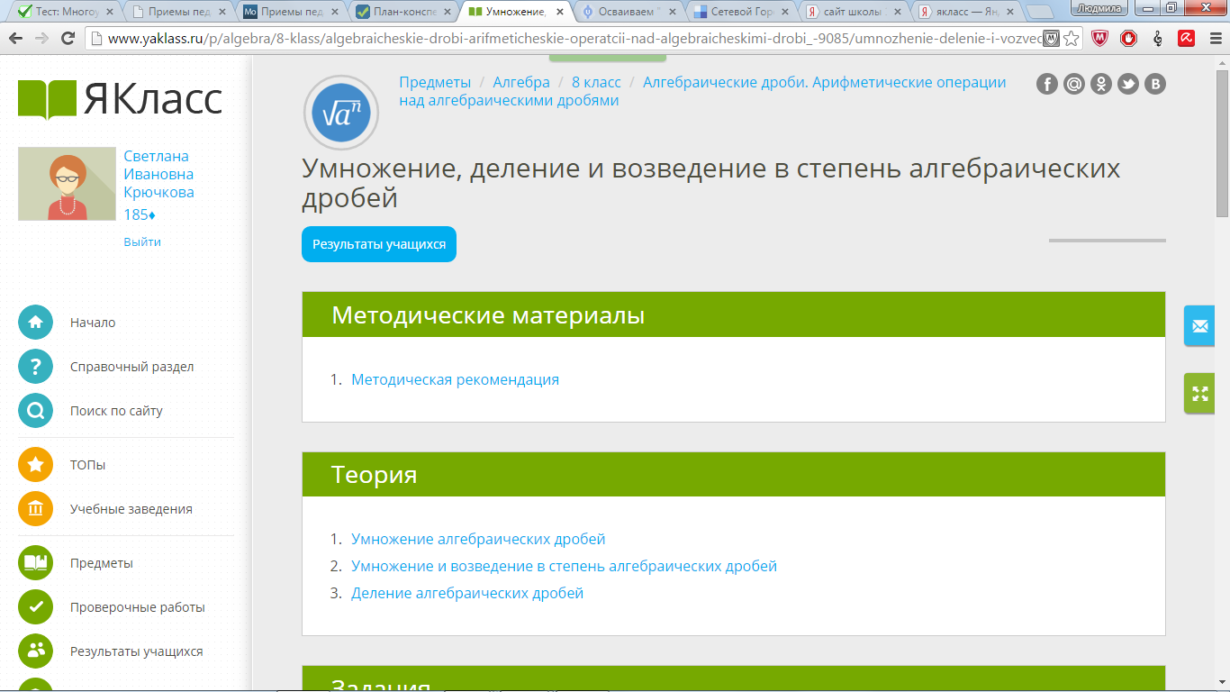
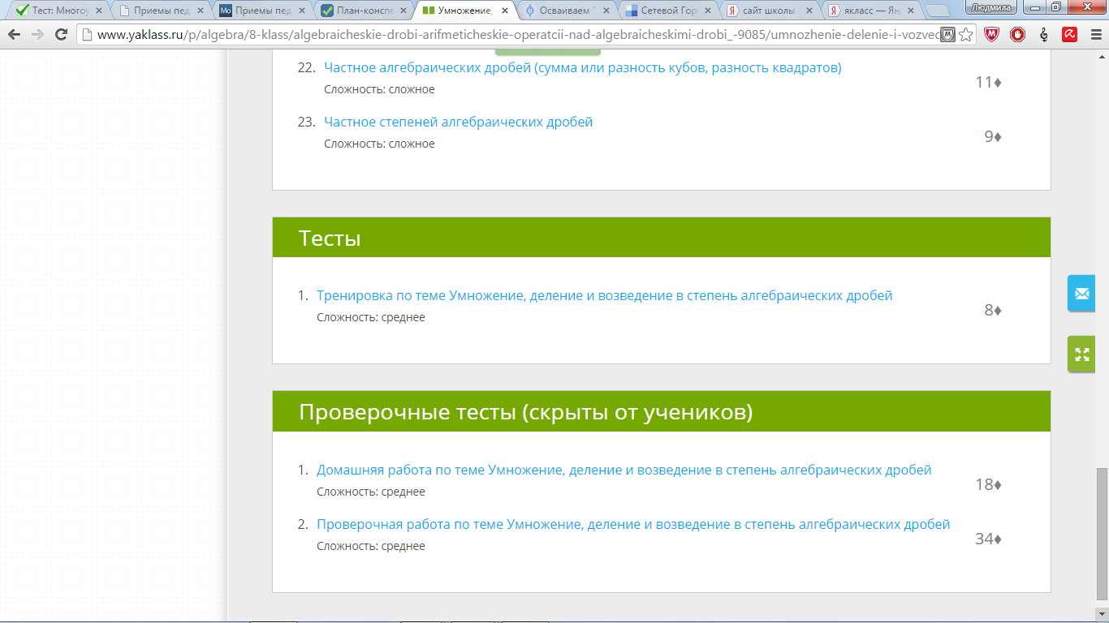
Дистанционное применение

Slide 9
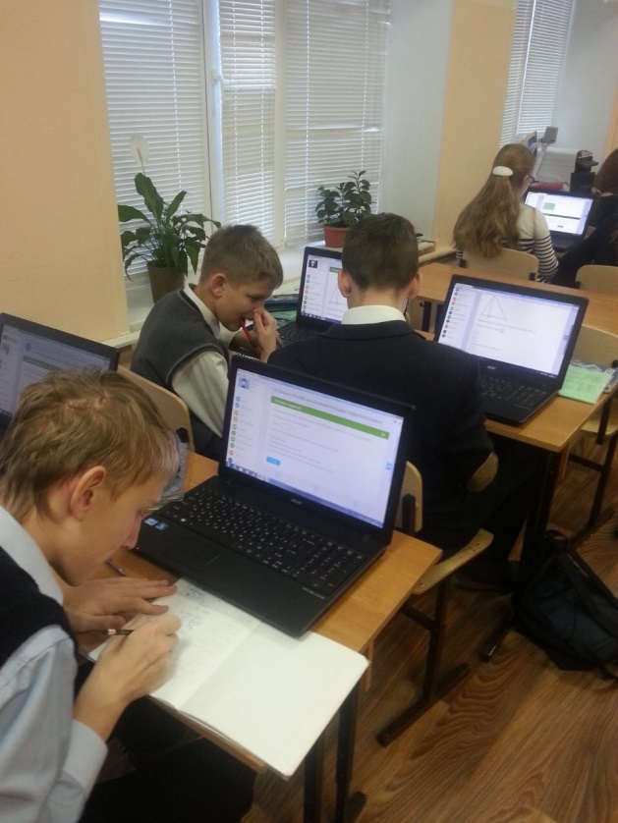
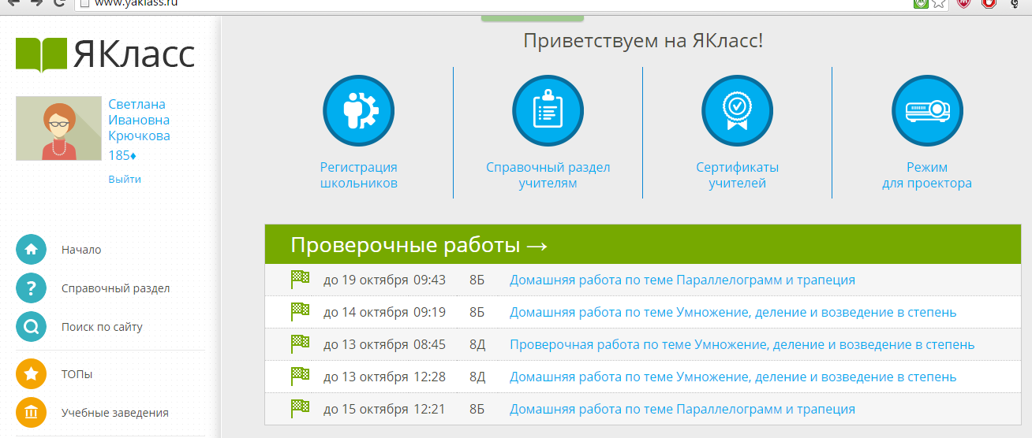
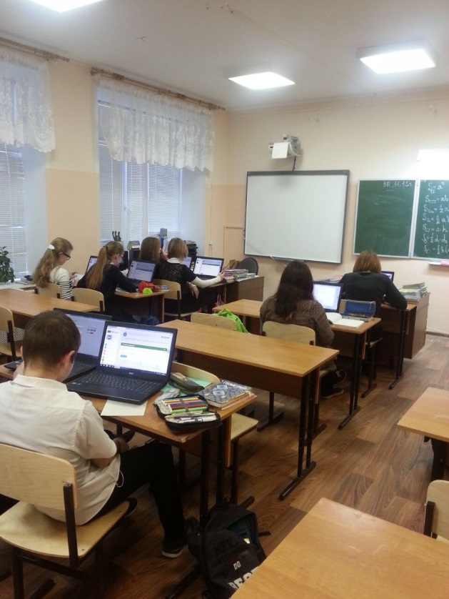
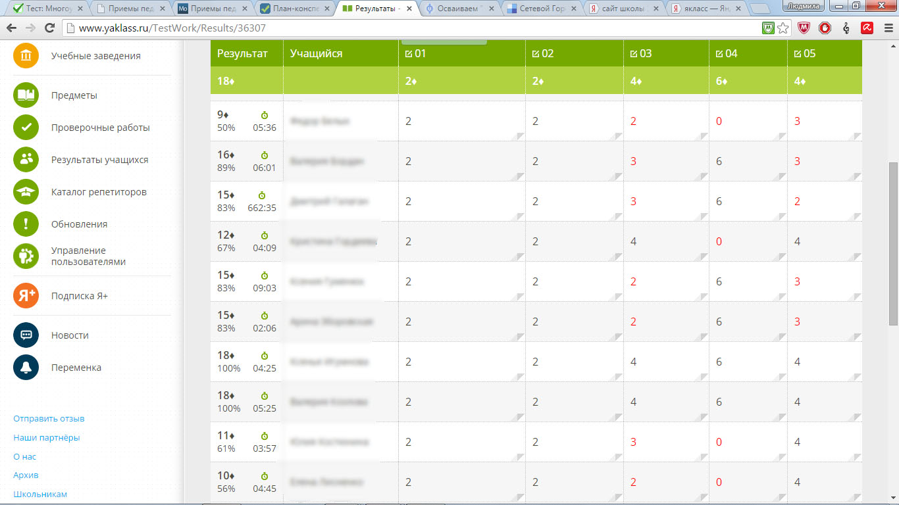
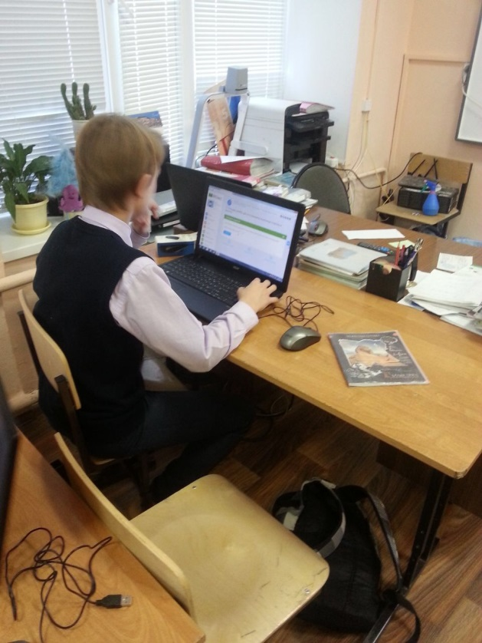
Локальное использование

Slide 10
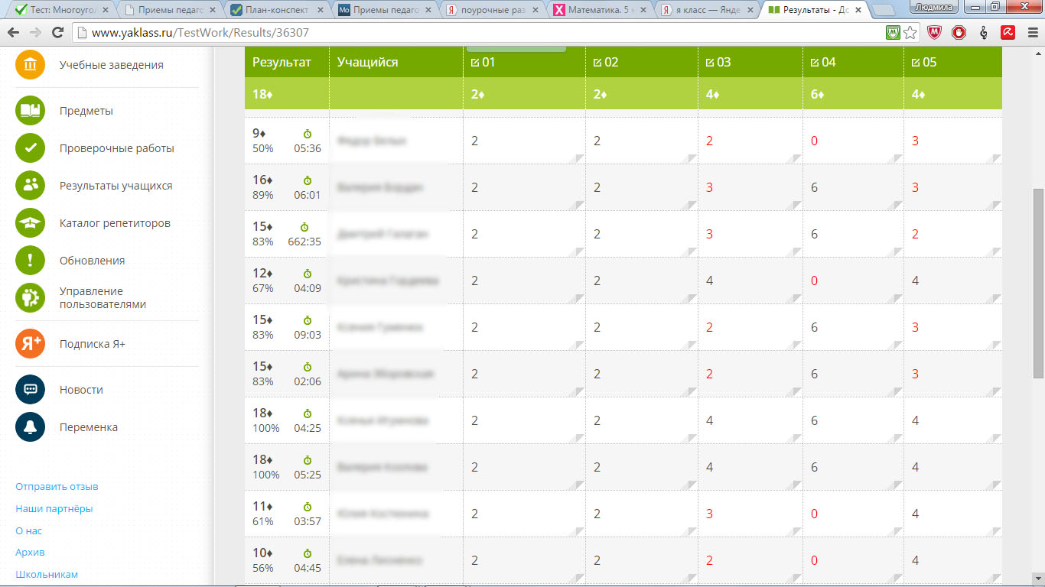
Домашнее задание

Slide 11
Диаграмма показателей качества и
успеваемости выполнения
контрольной работы

Slide 12
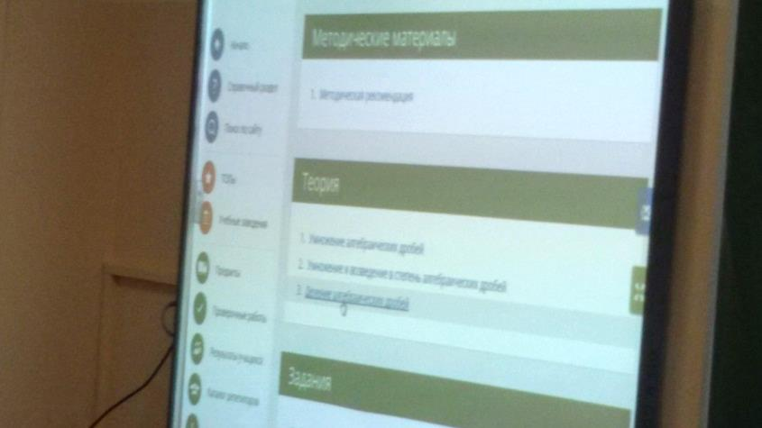
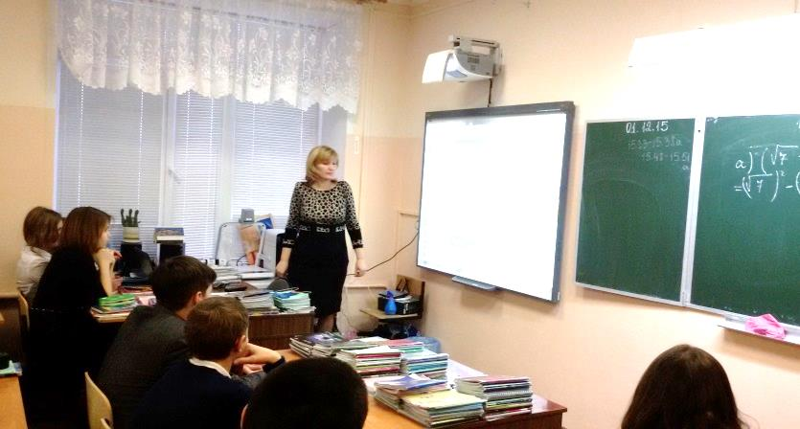
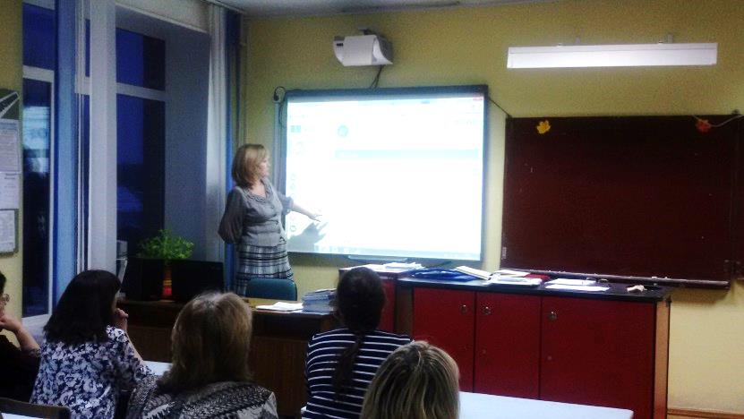
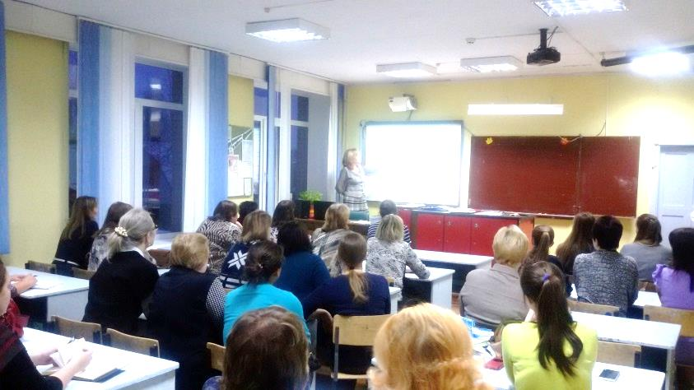
Коллективное знакомство с «ЯКласс»

Slide 13
Результаты использования
Для ученика
Для учителя
Значительное облегчение и сокращение времени подготовки к уроку,
увеличение времени общения с учениками
применение контролирующих тестов или модулей,
решение проблемы заинтересованности детей учебным предметом
мотивация к учению
существенное расширение возможностей самостоятельной работы
возможность участия в различных конкурсах
Для всех
формирование ИКТ –компетентности
всех участников образовательного процесса
Для родителей
Возможность принятия активного
участия в процессе обучения своего ребенка
Возможность получения независимой
оценки знаний ребенка по предмету
Возможная экономия средств на репетитора

Slide 14
Спасибо за Внимание

